Slide 1
Qualitätskriterien für Fahrradparker
Runder Tisch Radverkehr Kreis Offenbach
19. 10. 2015
Georgios Kontos, Regionalverband FrankfurtRheinMain
Norbert Sanden, Geschäftsführer ADFC Hessen

Slide 2
Inhalt
1. Fahrradparken
2. Fahrradabstellanlagen – Zertifizierung durch den ADFC
3. Kommentar / Argumente eines Nutzers
4. Forderungen
5. Förderung durch das Land Hessen: Bike + Ride Anlagen
6. Literaturhinweise

Slide 3
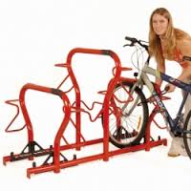
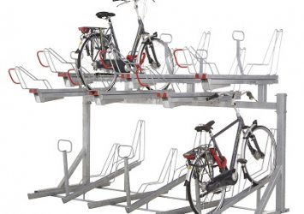
1. Fahrradparken
Anforderungsgerechte Fahrradabstellanlagen ermöglichen und fördern den Radverkehr und sie animieren zusätzlich dazu, verkehrssichere und auch hochwertige Fahrräder im Alltag zu nutzen.
Die Parksituation für Fahrräder ist sowohl im Bestand, als auch bei Neubauten weiterhin überwiegend unbefriedigend.
Die Förderung des Radverkehrs führt daher zwingend über eine Verbesserung der Parksituation.

Slide 4
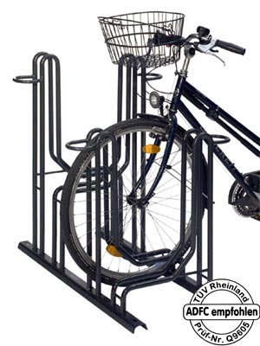
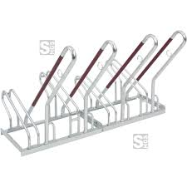
1. Fahrradparken
Die Auswahl an Fahrradabstellanlagen ist so groß, dass es für die unterschiedlichsten Anforderungen Lösungen gibt.
Die Kosten betragen zwischen 100 Euro für einen nicht-überdachten, und 1.000 Euro für einen überdachten Stellplatz (grober Richtwert).

Slide 5
2. Fahrradabstellanlagen – Zertifizierung durch den ADFC
Der ADFC zertifiziert und empfiehlt bestimmte Modelle.
Aktuell haben 31 Modelle die Prüfungen nach der Technischen Richtlinie TR 6102 (www.adfc.de/3674_1) bestanden und tragen deshalb das Prädikat „ADFC-empfohlene Qualität“.
Empfohlene Modelle und Kontaktdaten der Lieferanten: www.adfc.de/abstellanlagen

Slide 6
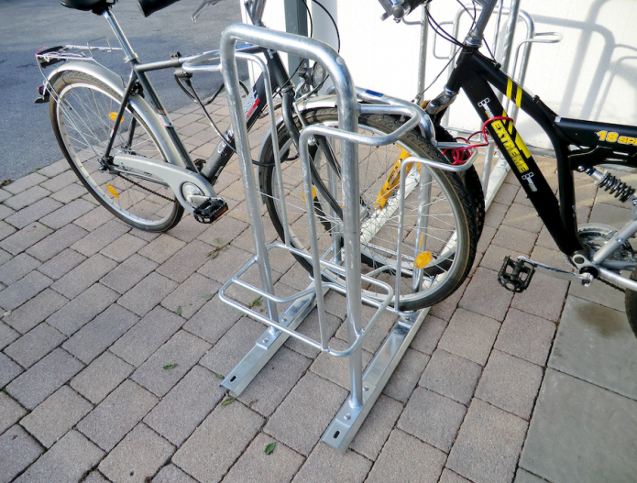
2. Fahrradabstellanlagen - Zertifizierung
Nach der TR 6102 sollen Fahrradabstellanlagen u.a.
bequem und einfach benutzbar sein, sowie das Fahrrad gegen Beschädigungen schützen,
das Anschließen des Rahmens und des Vorder- oder Hinterrades mit einem Schloss ermöglichen,
Fahrräder mit verschiedenen Geometrien und Lenkerformen aufnehmen können,

Slide 7
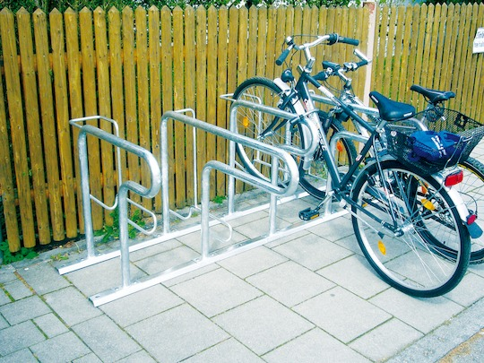
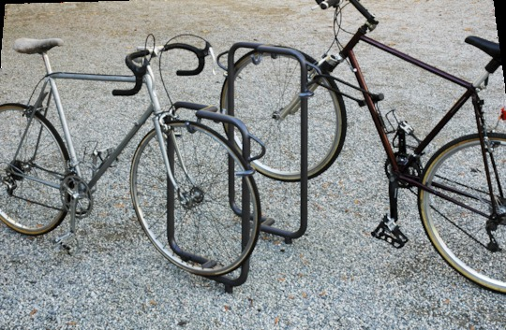
2. Fahrradabstellanlagen - Zertifizierung
das Umschlagen des Lenkers und das Wegrollen des Fahrrades verhindern, damit Fahrräder auch bei Belastung (Kindersitz) stabil stehen, selbst wenn sie (noch) nicht angeschlossen sind,
einen ausreichenden Abstand zwischen den abgestellten Fahrrädern gewährleisten (Mindest-Seitenabstand von 70 (80+!) cm bei nur tief Einstellung bzw. 50 cm bei hoch-/tief Einstellung).

Slide 8
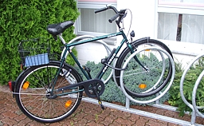
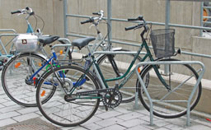
Fahrradabstellanlagen
Um eine effiziente Nutzung zu sichern, sollten Standorte nah am Verkehrsweg (an der Straße oder am Radweg) und nah am Ziel liegen, denn Radfahrende meiden gerade bei alltäglichen Fahrten, z.B. auf dem Weg zur Arbeit, Umwege.
Die Entfernung zum Ziel (Eingang) sollte niemals mehr als 100 Meter betragen. Fahrradparkplätze sollten immer näher am Eingang platziert werden als Kfz-Abstellplätze.

Slide 9
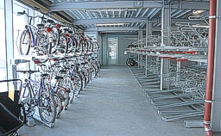
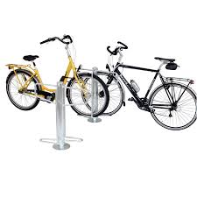
2. Fahrradabstellanlagen - Boxen
Fahrradabstellanlagen sollten gut sichtbar und barrierefrei zugänglich sein.
Steile Rampen und Treppen, zu viele Türen müssen vermieden werden, Eingänge sollten mindestens anderthalb Meter breit sein.
Die Zugänge und die Anlagen selbst sollten eine gute Beleuchtung haben.
Regelmäßig gereinigte und gewartete Überdachungen (mit Seitenschutz) und Beleuchtung sollten zum Standard gehören.

Slide 10
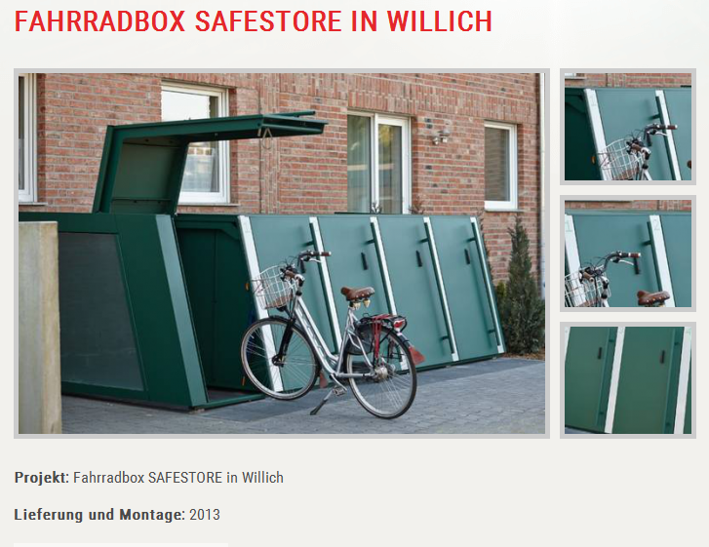
2. Fahrradabstellanlagen

Slide 11
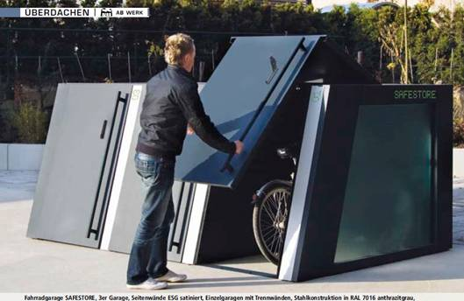
2. Fahrradabstellanlagen - Boxen

Slide 12
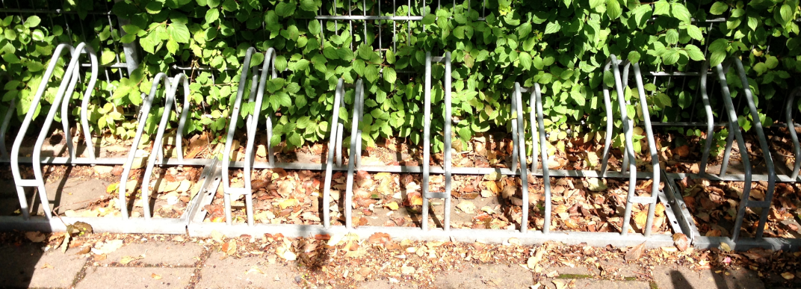
Nochmal: Vorderradhalter – nein Danke
Einfache Vorderradhalter (Vorderradklemmen) sollten grundsätzlich nicht eingesetzt werden, denn der Halt ist unzureichend, der Rahmen kann nicht angeschlossen werden und die Felge wird leicht verbogen.

Slide 13
Fahrradanlehnbügel – ja, aber
Fahrradanlehnbügel werden vom ADFC nicht zertifiziert bzw. empfohlen,
da sie keinen wirklich sicheren Stand der Fahrräder gewährleisten,
durch eine beidseitige Nutzung Beschädigungen an sicherheitsrelevanten Bauteilen des Fahrrades (z.B. an Bremszügen) auftreten können
und nicht immer ein Rad und der Rahmen an den Bügeln angeschlossen werden kann.

Slide 14
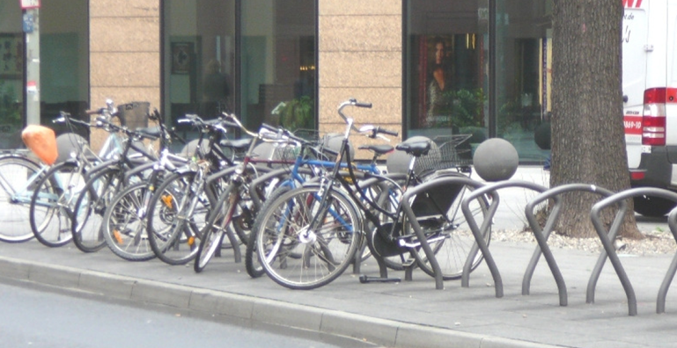
Fahrradanlehnbügel – ja, aber
De facto eignen sie sich aber durchaus, um Fahrräder zu parken.
Wie wir z.B. in Frankfurt sehen, strahlen sie auch die Macht des Faktischen aus. Daher werden sie vom ADFC-Hessen nicht grundsätzlich abgelehnt.

Slide 15
Fahrradanlehnbügel – ja, aber
Richtig geformte Bügel können sowohl dort akzeptiert werden, wo sie bereits installiert sind, als auch an Orten, an denen ADFC-zertifizierte Modelle abgelehnt werden, beispielsweise aus gestalterischen Gründen.
Wichtig ist, dass Mindestanforderungen erfüllt werden. Sie müssen ausreichend Halt für die angelehnten Fahrräder bieten, das Festschließen eines Rades und des Rahmens darf nicht ausgeschlossen sein.
Der Abstand soll mindestens 80 cm betragen, dies reicht gerade noch aus, um je Bügel zwei Fahrräder abzuschließen. Es ist allerdings bedeutend besser (komfortabler), wenn die Abstände bei 100 cm bis 110 cm liegen.

Slide 16
3. Argumente eines Nutzers
Gemäß den Empfehlungen werden Reihenanlagen gegenüber Anlehnbügeln deutlich bevorzugt. Bei wenig vorhandenem Platz werden auch Anlagen mit hoch/tiefer Radeinstellung empfohlen.
Zu kompliziert; ich verstehe das Prinzip, wie ich mein Rad einstellen soll, oft nicht auf Anhieb.
Ich möchte mein Rohloffrad am Hinterrad mit der teuren Nabe festschließen; dies ist bei Reihenanlagen oft kaum möglich.
Ich möchte mein Pedelec mit Mittelmotor am Rahmen anschließen; dies ist bei Reihenanlagen oft nicht oder nur mit erheblichen Verrenkungen möglich.
Ich möchte mein Schloss nach dem Abstellen aus der Transporthalterung am Rahmen aufschließen. Die entsprechende Schlüsselposition ist in Reihenanlagen nicht immer gut erreichbar.
Fahrräder, die nicht "ordnungsgemäß" in eine solche Anlage eingestellt sind, blockieren leicht 2 weitere Stellplätze.
Manche Fahrräder sind einfach zu breit (breite Federgabeln, Taschen, etc.)
Ich traue der Stabilität nicht und möchte doch lieber meinen Ständer verwenden.

Slide 17
4. Forderungen
Landesweite Mindeststandards für Fahrradabstellplätze mit quantitativen Richtzahlen und Qualitätsanforderungen.
Erlass einer Hessischen Fahrradabstellplatzverordnung.
Bei gewerblich genutzten Räumlichkeiten sollte sie – ganz im Sinne des vom HMWEVL unterstützten bike + business – auch Standards für Duschen und Umkleideräume beinhalten.

Slide 18
4. Forderungen - Wirkungsgeschwindigkeit
Bei Einführung der Hessischen Fahrradabstellplatzverordnung wären zwar alle Neubau- und Umnutzungsvorhaben landesweit betroffen, wir sind uns aber dessen bewusst, dass ihre Wirkungsgeschwindigkeit aufgrund der niedrigen Neubauquote eher moderat sein dürfte.
Allerdings erwarten wir, dass durch den dezidierten Standard auch mittelbare Wirkungen (Sekundäreffekte) auf nicht genehmigungs-pflichtige Vorhaben im Bestand entfaltet werden.
Sobald der Standard öffentlich präsent ist, wird er vermutlich von Seiten der Nachfragenden eine relevante Rolle spielen.

Slide 19
4. Forderungen - Aufgabe des Landes
Aufnahme einer Verordnungsermächtigung in die HBO und Formulierung der Fahrradabstellplatzverordnung.
Den Kommunen sollte weiterhin unbenommen bleiben, per Satzung höhere Standards festzulegen, bei Untätigkeit der Kommunen müsste aber die Fahrradabstellplatzverordnung greifen.

Slide 20
4. Forderungen - Aufgabe der Kommunen
Entwicklung von Fahrradstellplatzkonzepten im Rahmen ihrer Gesamtverkehrsplanung, um ein flächendeckendes und bedarfsgerechtes Angebot zu gewährleisten.
Sofern erforderlich sollten dazu selbstverständlich auch Kfz-Parkplätze in Anspruch genommen und umgestaltet werden.

Slide 21
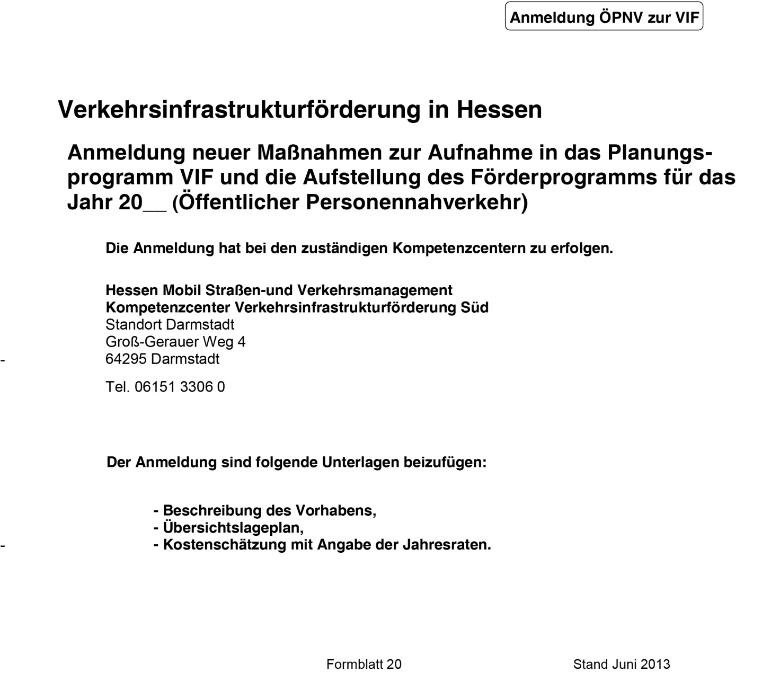
5. Förderung: bike + ride Sammelantrag

Slide 22
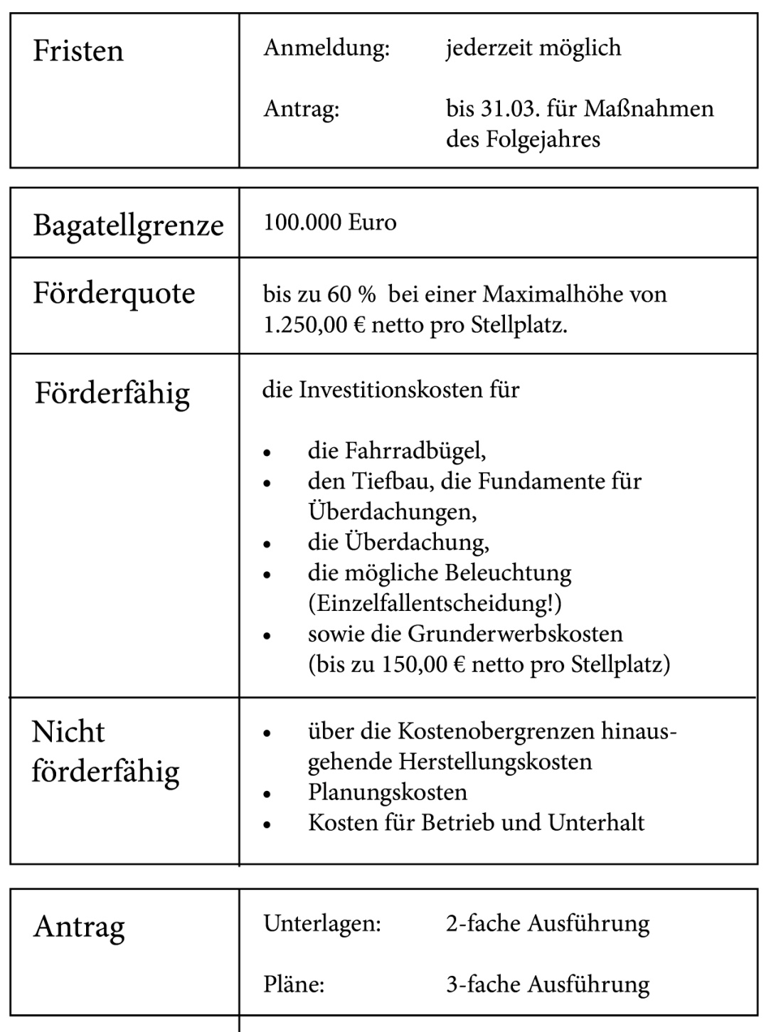
5. Förderung: bike + ride Sammelantrag - Hinweise

Slide 23
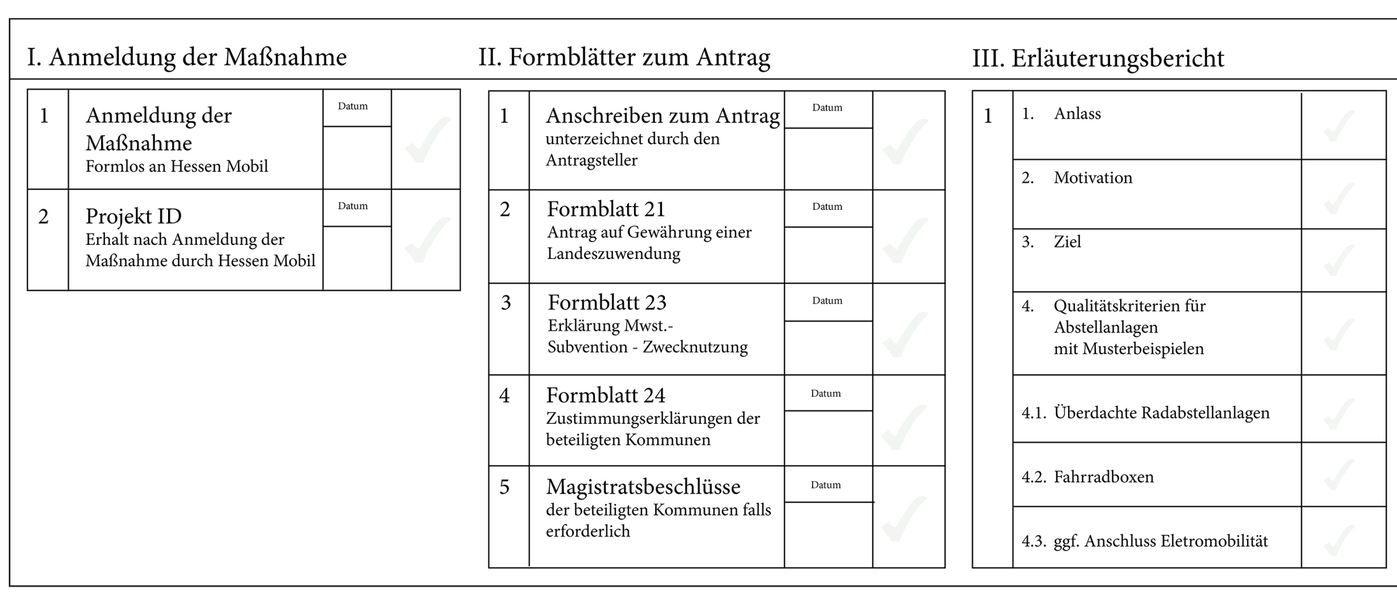
5. Förderung: bike + ride Sammelantrag - Elemente

Slide 24
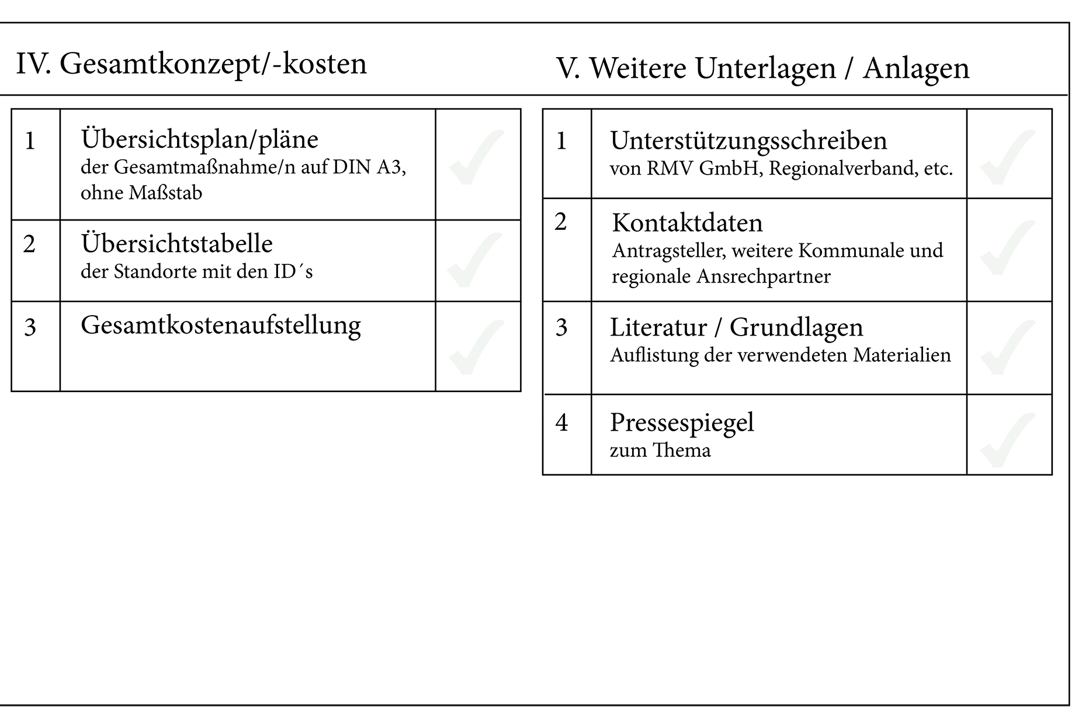
5. Förderung: bike + ride Sammelantrag - Elemente

Slide 25
6. Literaturhinweise / Grundlagen
Bike + Ride im Umweltverbund, RMV-Heft 10, RMV GmbH, Hofheim 2000
Planung + Bedarfsermittlung von P+R und B+R Anlagen, Schriftenreihe der Hessischen Straßen- und Verkehrsverwaltung, Heft 46, Wiesbaden 2001
Regionales Bike + Ride Konzept, Planungsverband Ballungsraum Frankfurt/Rhein-Main, Frankfurt 2005
Mit dem Rad zum Bahnhof - Planung, Bau und Unterhalt von B+R Anlagen, INZELL-Initiative, München 2008
B+R Konzept DADINA Darmstadt-Dieburger Nahverkehrsplan, Büro VAR, Darmstadt 2011
Größe und Auslastung der B+R Anlagen im RMV-Gebiet (Erhebung), ivm GmbH, Frankfurt 2011
Hinweise zum Fahrradparken, FGSV-Broschüre, Köln 2012
FAF6: Kommentar zur FGSV Broschüre des ADFC Bundesverband und der SRL, Oktober 2012
Regionales P+R/B+R Konzept (Fortschreibung von 2005), Sitzungsunterlagen, ivm GmbH, Frankfurt 2012/2013
Regionaler Nahverkehrsplan (RNVP) des Rhein-Main-Verkehrsverbundes (Entwurf), Hofheim, 30.1.2013.
Handbuch Hessen Mobil Straßen - und Verkehrsmanagement, Kapitel 4.9 Verkehrsinfrastrukturförderung, Wiesbaden, Stand 10.02.2014
Stellplatzsatzung des Landes baden-Württemberg, 28. Mai 2015

Slide 26
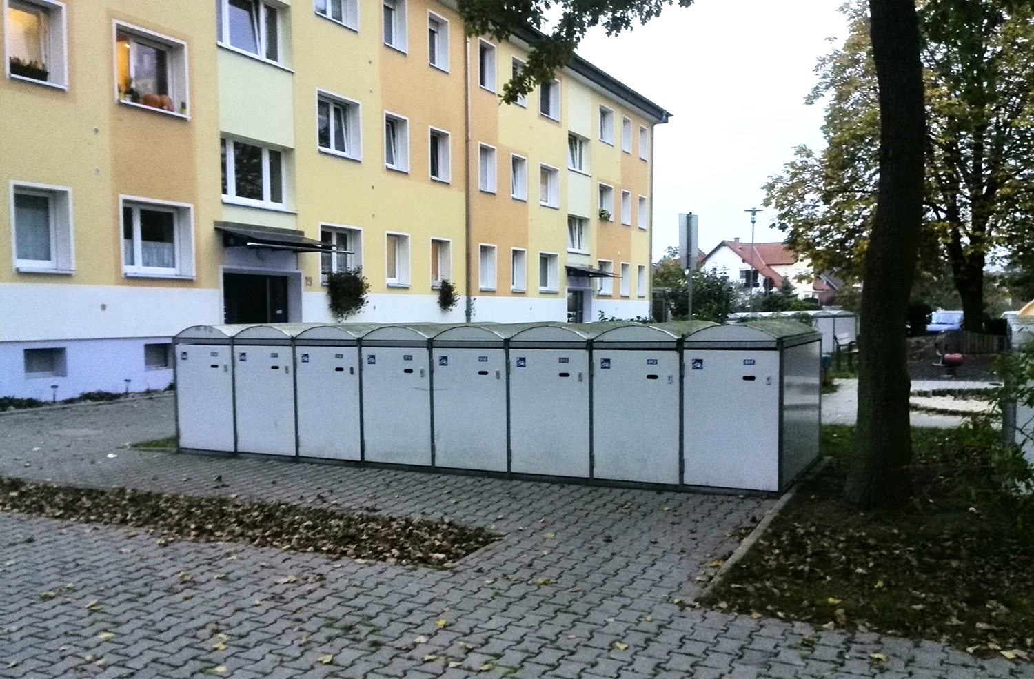
Vielen Dank für Ihre Aufmerksamkeit!

